Slide 1
Краевая очно-заочная школа с дистанционными формами обучения как перспективное направление образования в области краеведения

Slide 2
Задачи краевой очно-заочной краеведческой школы с элементами дистанционного обучения:
вовлечение в единое образовательное пространство Хабаровского края учащихся, проживающих территориально удалённо от образовательных организаций;
изучение своей малой Родины, основ народной культуры, воспитание бережного отношения к её наследию, опыту предыдущих поколений;
обновление содержания, организационных форм, методов и технологий дополнительного образования детей.

Slide 3
Привлечение новых участников
Приглашаем учащихся 5-10 классов со всех муниципальных территорий Хабаровского края для всестороннего изучения краеведения

Slide 4
Обучение ведется по дополнительным общеобразовательным общеразвивающим программам
Школа юного краеведа-исследователя»;
«Возвращение к истокам»;
«Активисты школьного музея»;
«Мир природы Приамурья».

Slide 5
Приглашаем в нашу школу!

Slide 6
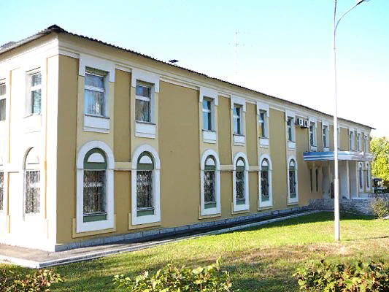
Контактная информация
г. Хабаровск, 680007
ул. Волочаевская, д. 13, центр туризма, краеведения и спорта
Телефон: (4212) 29 43 41 - отдел краеведения и музейной работы
Группа в vk.com ККОЗШ https://vk.com/kkozsh
E-mail: kkzsh@yandex.ru

Slide 7
Сайт ККОЗШ

